Slide 1


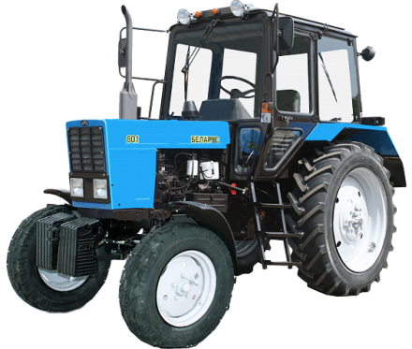
Тема 8: Макроэкономика Национальный продукт и его измерение.

Slide 2
Национальная экономика и ее общая характеристика. Субъекты рыночной экономики - самостоятельно
Кругооборот продуктов и доходов в рыночной экономике. Понятие системы национальных счетов (СНС). - самостоятельно
Валовой внутренний продукт (ВВП) и принципы его расчета. Промежуточные и конечные товары и услуги.
Расчет ВВП по производственному методу, по доходам и расходам. Другие показатели СНС.
Номинальный и реальный ВВП. Дефлятор ВВП. Индексы цен.
Национальное богатство и проблемы его оценки.

Slide 3
Вопрос 2. Кругооборот продуктов и доходов в рыночной экономике. Понятие системы национальных счетов (СНС).

Slide 4
Кругооборот продуктов и доходов
ресурсы
Рынок
ресурсов
ресурсы
расходы
ресурсы
расходы
доходы
трансферты
субсидии
домохозяйства
государство
фирмы
налоги
налоги
доходы
расходы
товары
расходы
товары
товары
Рынок товаров и услуг

Slide 5
Вопрос 3. Валовой внутренний продукт (ВВП) и принципы его расчета. Промежуточные и конечные товары и услуги.
Валовой внутренний продукт (ВВП) –
рыночная стоимость
всех конечных товаров и услуг (как потребительских, так и производственных)
создаваемых в национальной экономике (на территории данной страны резидентами и нерезидентами)
за определенный период времени.

Slide 6
Произведенный продукт
Промежуточный продукт:
будет подвергаться обработке (сырье, материалы)
Конечный продукт:
готов к употреблению (товары и услуги)

Slide 7
Вопрос 4. Расчет ВВП по производственному методу, по доходам и расходам. Другие показатели СНС. Методы подсчета ВВП:
1. Производственный,
2. По доходам (распределительный метод),
3. По расходам ( метод конечного использования)

Slide 8
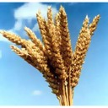
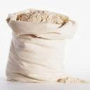

Пример:
Производство хлеба
проходит 3 стадии:
1. С/х предприятие выращивает пшеницу. (5 млн. долларов)
2. Мукомольный комбинат перерабатывает пшеницу в муку.
(13 млн. долларов)
3. Хлебозавод выпекает хлеб.
(20 млн. долларов)

Slide 9

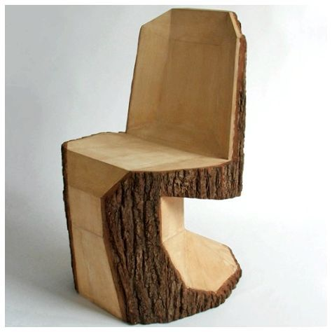
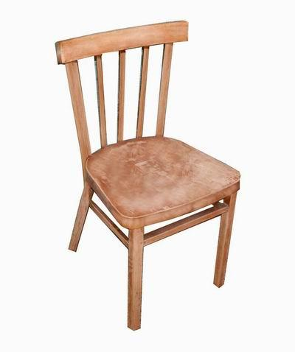
Главный принцип расчета ВВП – исключение повторного счета
Повторный счет – включение стоимости сырья и материалов в состав стоимости продукта дважды и более раз, в зависимости от того, сколько раз продукт будет подвергаться обработке.
Также важно не включать продукт, произведенный в прошлый период, но перепроданный в текущем периоде
100$
150$
180$

Slide 10
Пример:
Производство хлеба
проходит 3 стадии:
1. С/х предприятие выращивает пшеницу. (- стоимость семян=ДС)
2. Мукомольный комбинат перерабатывает пшеницу в муку.
(- стоимость пшеницы = ДС)
3. Хлебозавод выпекает хлеб.
(- стоимость муки = ДС)

Slide 11
ВВП (2019 года) включает этот продукт?
Холодильник «Беларусь» (белорусская фирма, производство в г. Смоленск)
Напиток «Кока-Кола» (американская фирма, производство в г. Слоним)
Автомобиль «Победа», производство 1950 года
Акции ОАО «Милавица»
Пенсии, стипендии
Игра «World of tanks» белорусской IT-компании
Пенсия 500 рублей

Slide 12
Метод 1: Производственный метод
ВВП – это сумма добавленных стоимостей, созданных на каждом предприятии
Выручка от реализации - стоимость сырья и материалов = добавленная стоимость.

Slide 13
Общая стоимость = сырье + А + З/Пл + прибыль
где А = амортизационные отчисления
З/Пл – заработная плата
Добавленная
стоимость = сырье+ А + З/Пл + прибыль
Промежуточный
продукт
Конечный продукт

Slide 14
Метод 2: ВВП по доходам (распределительный метод)
Реализованный ВВП =
валовой внутренний доход (ВВД).
ВВД = А + З\Пл. + прибыль + косвенный налог
Почему включаем косвенные налоги, но не прямые?

Slide 15
ВВД = следующим доходам:
47.9%
1. З\Пл – доход наемного работника
2. А – доход фирмы (амортизационный фонд)
3. Прибыль:
Рентные платежи владельцам ресурсов;
Прибыль от вложения ресурсов в собственное предприятие;
Прибыль корпорации (АО);
Процент как доход поставщиков капитала
4. Косвенные налоги – доход государства
36.08%
16.04%
2018 г. Источник: Белстат

Slide 16
Метод 3: ВВП по расходам (метод конечного использования) Y = C + I + G + Xn
Расходы фирм на инвестиционные товары (I)
Расходы государства на рынках ресурсов и товаров и услуг (G)
Потребительские расходы на покупку товаров и услуг (С)
Расходы внешнего мира: чистый экспорт = экспорт – импорт (Xn)
27,5%
53,2%
15,6%
1.1%
2018 г. Источник: Белстат

Slide 17
Потенциальный ВВП –
максимальный ВВП, который можно произвести в экономике при самых благоприятных условиях производства, т.е. при полной загрузке производственных мощностей и полной занятости.

Slide 18

ВВП должен учитывать:
Домашний труд
Нобелевский лауреат 1992 Г. Беккер:
Семья – это мини-фабрика, которая
из промежуточных продуктов
(полуфабрикаты, стиральный порошок, швабра + время) создает конечный продукт (ужин, чистое белье, чистая квартира)
На ведение домашнего хозяйства у женщин в Беларуси в среднем в будний день уходит около 3 часов 35 минут, у мужчин — 54 минуты. (Белстат, фонд ООН)
Проблема – как оценить?

Slide 19
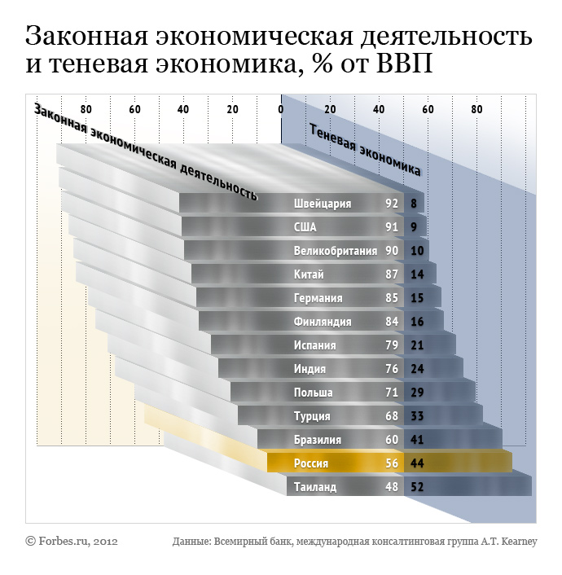
ВВП должен учитывать:
Теневую экономику:
-коррупция;
-серая экономика
(уклонение от
уплаты налогов);
- черная экономика
(нелегальный товар).
В Беларуси по разным
оценкам размер
теневой экономики
15-30 % ВВП

Slide 20

ВВП позволяет измерить прогресс общества?
Не отражает проблемы:
Экологии
Качества и уровня жизни
Свободного времени
Безопасности
Различия в доходах
Счастья
Тенденция к гуманизации экономического роста: большее значение имеют социальные показатели

Slide 21
ВВП Индии VS ВВП РБ
Индия
В номинальном выражении:
2,972 триллиона (5-ая экономика мира)
По паритету покупательской способности:
11,468 триллиона (3-ая в мире)
Беларусь
В номинальном выражении:
60 млрд. (77-ая экономика мира)
По паритету покупательской способности:
201 млрд (69-ая в мире)

Slide 22
ВВП Индии VS ВВП РБ
Индия
На душу населения в номинальном выражении:
2 036USD (137-141 место)
На душу населения по паритету покупательской способности :
7 874 USD (119-120 место)
Беларусь
На душу населения в номинальном выражении:
6 306 USD (86-88 место)
На душу населения по паритету покупательской способности :
18 848 USD (65 место)

Slide 23
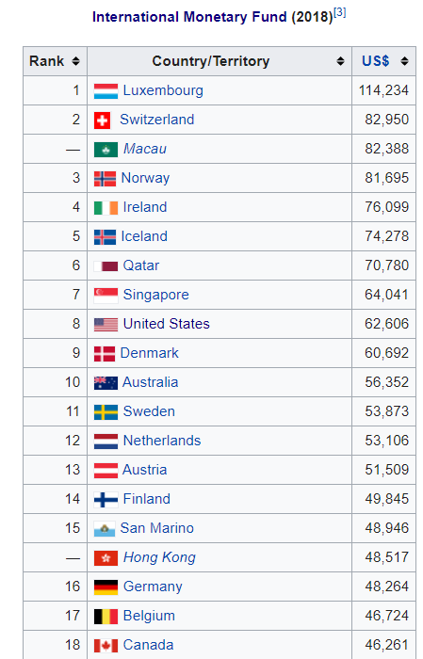
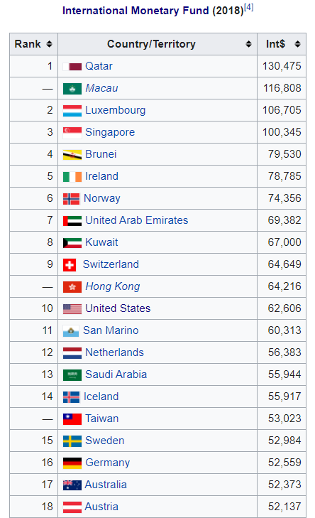
ТОП стран по ВВП на душу населения
Номинальный
ППС

Slide 24
Другие показатели СНС
Валовой национальный продукт (ВНП)
сумма рыночных стоимостей
конечных товаров и услуг
создаваемых резидентами данной страны
на территории любой страны
за определенный период времени

Slide 25
Что больше ВВП или ВНП?
США
Китай
Армения
Беларусь
Данные Всемирного Банка, 2017 гг.
Если ВНП > ВВП — значит, жители данной страны получают за границей больше, чем иностранцы зарабатывают в данной стране.
Если ВНП < ВВП — значит, иностранцы зарабатывают в данной стране больше, чем жители данной страны получают за границей.
ВНП>ВВП на 1%
ВВП>ВНП на 1%
ВНП>ВВП на 4%
ВВП>ВНП на 4%

Slide 26
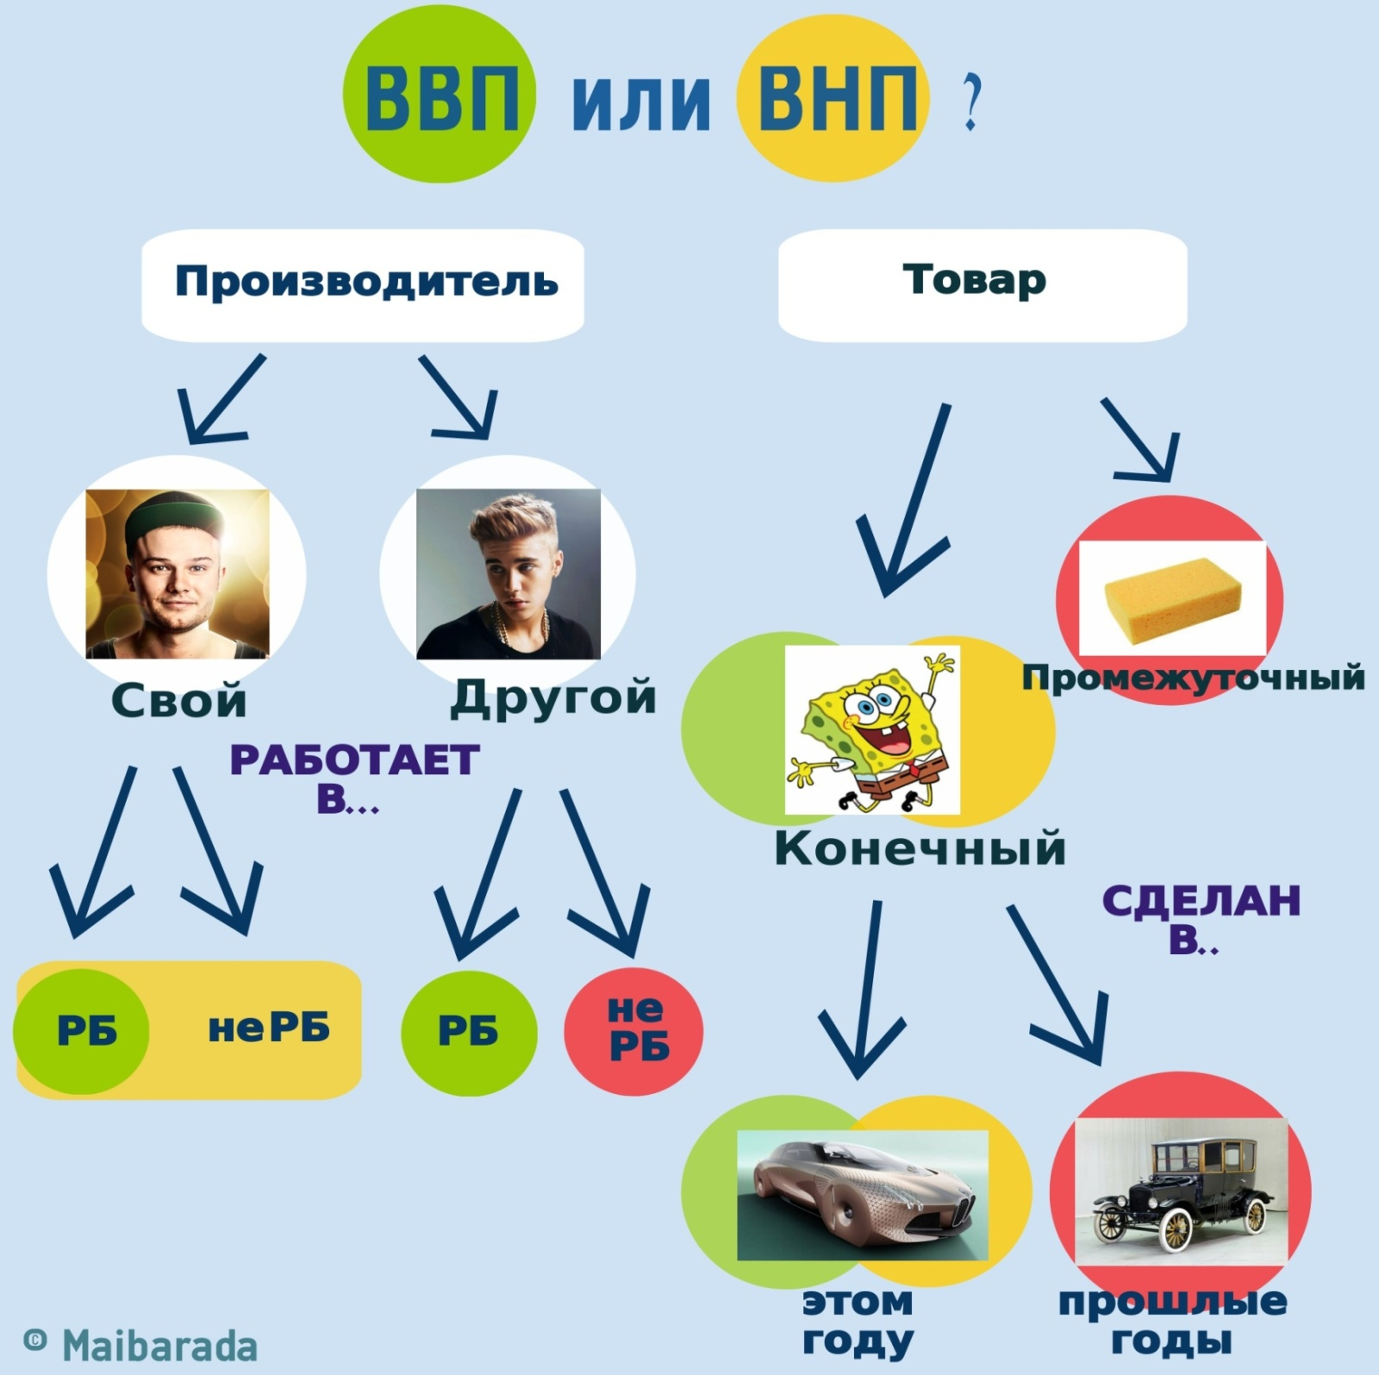

Slide 27
Валовой Национальный Продукт по стоимостным элементам:
ВНП = А + З\Пл. + прибыль
ВНП – А = ЧНП (чистый национальный продукт)
= З/Пл +прибыль
Это объем годового производства, который экономика в состоянии потребить, не ухудшив при этом производственных возможностей следующего года

Slide 28
Валовой Национальный Доход (ВНД = реализованный ВНП) =
А + З\Пл. + прибыль + косвенный налог
Чистый национальный доход (ЧНД) – это реализованный ЧНП.
ЧНД = З\Пл. + прибыль + косвенный налог

Slide 29
Национальный доход (НД) - сумма доходов всех поставщиков факторов производства.
НД = ЧНД - косвенный налог = З\Пл. + прибыль

Slide 30
Личный доход =
= НД –
– выплаты на социальное страхование
– налоги на прибыль
– нераспределенная прибыль (часть прибыли АО)
+ трансферты (пособия, пенсии, стипендии).

Slide 31
Располагаемый доход = личный доход –
индивидуальные налоги (подоходный налог, на наследство, наличное имущество и др.)
Располагаемый доход
Потребление (С)
Сбережения (S)

Slide 32
Связь показателей дохода:
Чистый национальный доход
Национальный доход
Личный доход
Располагаемый доход (идет на потребление и сбережения)
Валовой национальный доход

Slide 33
Вопрос 5. Номинальный и реальный ВВП. Дефлятор ВВП. Индексы цен.
Если ВВП , то это может значить, что
цена или количество товаров

Slide 34
Номинальный ВВП –
национальный продукт, подсчитанный в текущих ценах (этого года, месяца) .
Реальный ВВП –
подсчитан в сопоставимых ценах конкретного года, т.е. скорректирован с учетом инфляции (роста цен) или дефляции (снижения цен).
Дефлятор позволяет сделать сегодняшние цены сопоставимыми с ценами базисного года

Slide 35
Номинальный ВВП
Реальный ВВП =
Индекс цен ВВП
(дефлятор)
номинальный ВВП Дефлятор =
реальный ВВП

Slide 36
Виды индексов цен
1. Индекс цен ВВП (Дефлятор);
2. Индекс цен инвестиционных товаров;
3. Индекс цен потребительских товаров.

Slide 37
Особенности построения индекса цен:
1. индекс цен отражает степень изменения цен в процентах;
2. отражает соотношение цен во времени
3. «базисный год» означает год, с которого мы начинаем считать индекс цен, где индекс в базовом году равен 100
4. цены следующих лет отражают изменение уровня цен по отношению к базисному году

Slide 38
I цен Совок. цена «рын. корзины» сегодня
потреб. Совок. цена «рын. корзины»в баз.периоде
Товаров
=
Рыночная корзина – стоимость фиксированного набора товаров и услуг непроизводственного назначения
В РБ: цены по 459 товарам и услугам, из них 156 – продовольственные товары, 229 – непродовольственные товары, 74 – услуги. Данные по ценам собираются в 31 городе.

Slide 39
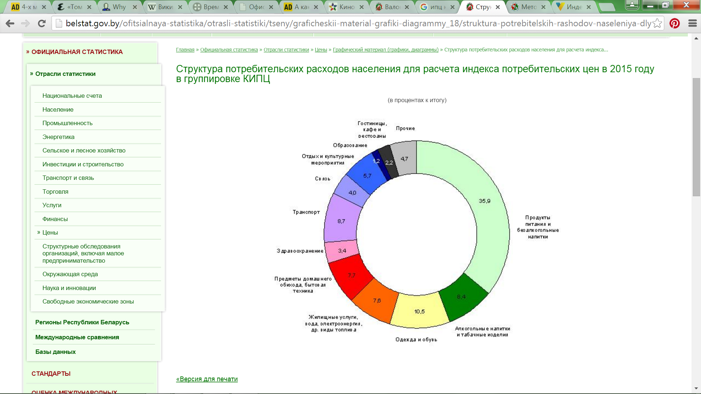
Структура расходов для расчета ИПЦ в 2015 году
Данные Белстата

Slide 40
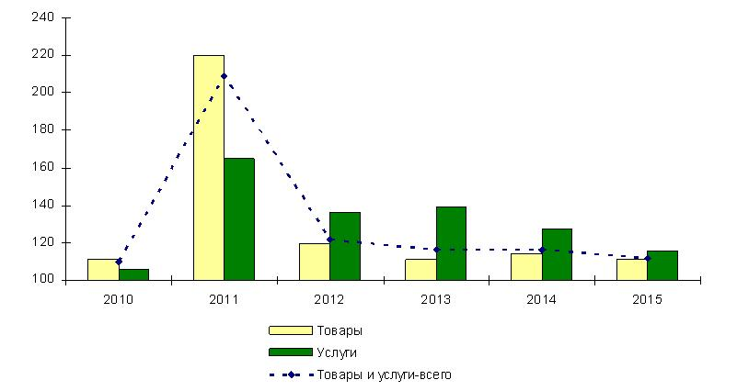
Индексы потребительских цен по Республике Беларусь в 2010-2015 гг. (декабрь к декабрю предыдущего года; в процентах)
Данные Белстата

Slide 41
I цен Совок. цена инвестиц.товаров сегодня
инвест. Совок. цена инв.товаров в баз.периоде
товаров
Индекс цен производителей промышленной продукции (ИЦП) – величина изменения цен на фиксированный набор продуктов при их постоянном количестве и качестве для всех производственных единиц.
I цен Совокупная цена ВВП сегодня
ВВП Совокупная цена ВВП в баз.периоде
(дефлятор)

Slide 42
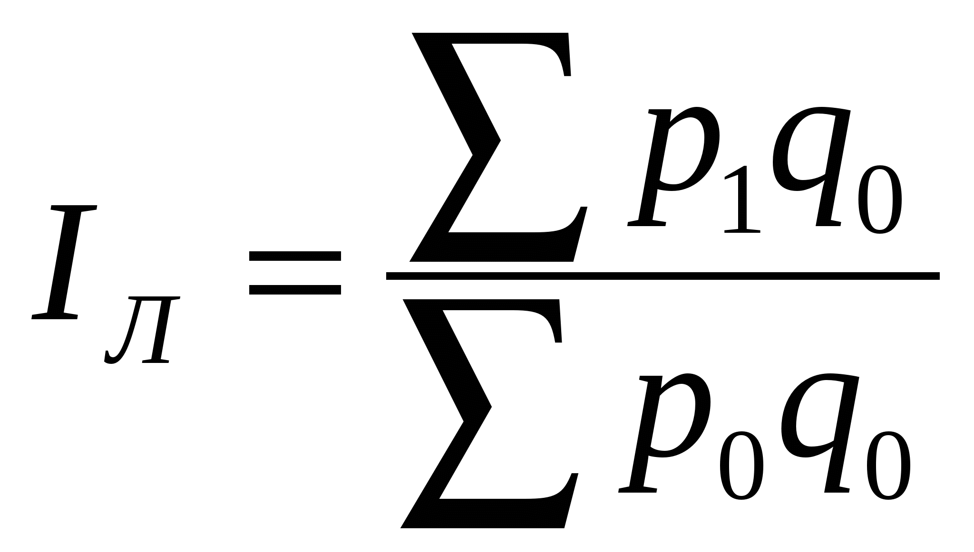
Методы расчета индекса потребительских цен
индекс Ласпейреса – взвешивание цен двух периодов по объемам потребления товаров в базисном периоде,
Где p1, po – цены в текущем и базисном периоде
q1, q0 – набор товаров в текущем и базисном периоде
Недостаток: не учитывает изменений в структуре потребления (эффект замещения). Индекс даёт:
завышенную оценку инфляции
при росте цен
заниженную в случае
их снижения

Slide 43

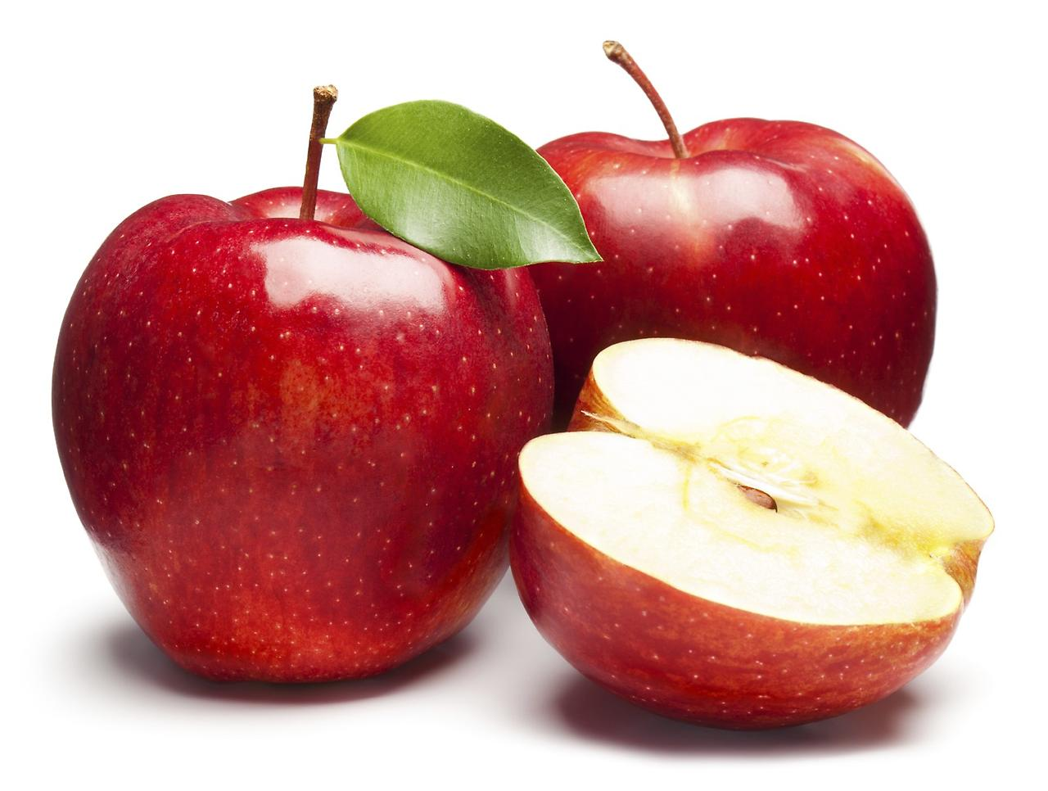

Пример расчета индекса Ласпейреса
1964 г. «Апельсиновая сделка» между СССP и Израилем – дешевые апельсины
1966 г. – Чебурашка прибывает в СCСР в ящике апельсинов
После 1991 г. апельсины подорожали в несколько раз и были замещены яблоками. Индекс Ласпейреса этого не отражает (его значение будет завышенным)

Slide 44
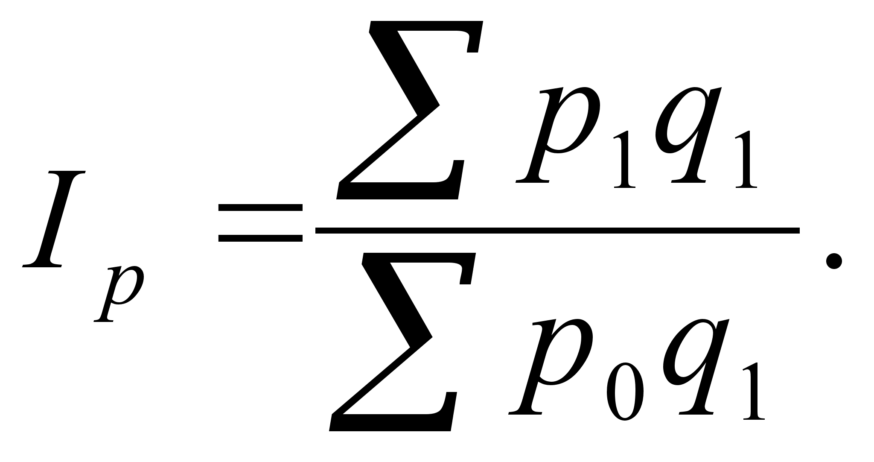
Методы расчета индекса потребительских цен
индекс Пааше – взвешивание цен двух периодов по объемам их потребления в текущем периоде
где p1, po – цены в текущем и базисном периоде
q1, q0 – набор товаров в текущем и базисном периоде
Недостаток: не отражает эффект дохода. В результате:
заниженная оценка
инфляции при росте цен
завышенная в случае
снижения цен

Slide 45
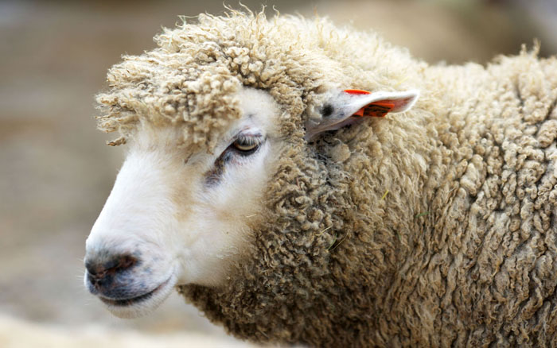
Пример расчета индекса Пааше
Меркантилизм в Англии в 16-17 вв. Монополии на шерсть добились законов о:
Запрете на использование более легких тканей.
Все граждане должны носить по воскресеньям английские шерстяные шапки.
Покойников хоронили в английских шерстяных тканях.
Потом производителям льна и хлопка удалось отстоять свои интересы. В течение следующих пятидесяти лет именно технологические инновации в производстве хлопковых тканей сыграли центральную роль в промышленной революции и внедрении фабричного производства.
Пример: раньше использовали больше шерсти, она была относительно дешевой
Хлопковые ткани подешевели, их стали использовать чаще, чем шерсть.
Но поскольку берется текущий набор товаров, то индекс Пааше будет нам показывать значительное снижение цен на хлопок (хотя раньше мы его не потребляли)

Slide 46
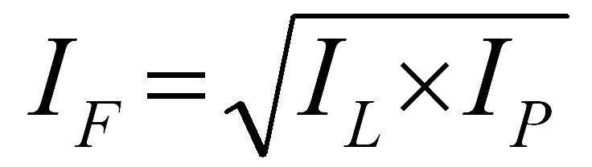
Методы расчета индекса потребительских цен
Индекс Фишера – среднее геометрическое между индексом Ласпейреса и индексом Пааше

Slide 47
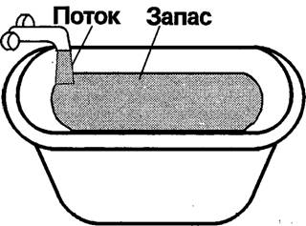
Вопрос 6. Национальное богатство и проблемы его оценки.
Национальное богатство – совокупность накопленных нефинансовых и финансовых активов за вычетом финансовых обязательств, которыми страна располагает на данный момент времени
ВВП
Национальное
богатство

Slide 48


Журнал ФОРБС: самые богатые вымышленные персонажи
Скрудж Макдак 65,4 млрд $
Смауг 53,1 млрд $

Slide 49


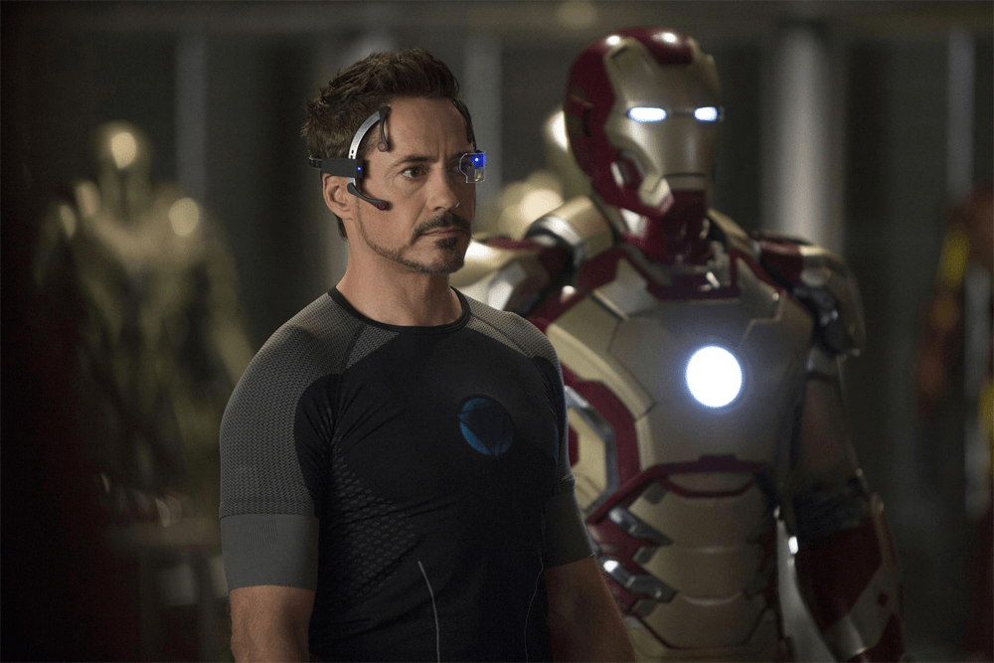
Журнал ФОРБС: самые богатые вымышленные персонажи
Брюс Уэйн 9,2 млрд $
Карлайл Каллен 44 млрд $
Тони Старк 12,4 млрд $

Slide 50
АКТИВЫ и ПАССИВЫ в расчете НАЦИОНАЛЬНОГО БОГАТСТВА
Активами являются объекты собственности, от владения и использования которых получают экономическую выгоду.
К активам относятся: здания, машины и оборудование, земля, акции, облигации, депозиты, другие объекты собственности
Пассивы – это задолженность или обязательство по погашению своих долгов.
Совокупная величина активов за вычетом пассивов образует чистые активы, которые характеризуют величину национального богатства страны

Slide 51
СТРУКТУРА ЧИСТЫХ АКТИВОВ: НЕФИНАНСОВЫЕ
Чистые активы экономики формируются из нефинансовых и финансовых активов.
Нефинансовые активы включают в себя произведенные и непроизведенные активы.
К произведенным материальным активам относят:
основные фонды (материальные и нематериальные),
оборотные фонды,
ценности
Непроизведенные активы имеют источник, не связанный с процессом производства (материальные и нематериальные)

Slide 52
СТРУКТУРА ЧИСТЫХ АКТИВОВ: НЕФИНАНСОВЫЕ
Основные активы (материальные) включают:
жилые здания; производственные здания; оборудование;
Основные активы (нематериальные) состоят из:
научных исследований и разработок; программ; литературных, музыкальных и других произведений.
Оборотные активы включают:
сырье, материалы, топливо и т.д.
Ценности включают:
овеществленную художественную деятельность (украшения, поделки и т.п.).
Непроизведенные активы (материальные) включают:
природные ресурсы: леса, реки, недра, земля и т.д.
Непроизведенные активы (нематериальные) включают:
патенты, авторские права, бренды и т.д.

Slide 53
СТРУКТУРА ЧИСТЫХ АКТИВОВ: ФИНАНСОВЫЕ
1) золото и специальные права заимствования;
СПЗ (SDR) - искусственное резервное и платёжное средство, эмитируемое МВФ. Имеет только безналичную форму, не является ни валютой, ни долговым обязательством.
САМОСТОЯТЕЛЬНО: зачем используется, как рассчитывается курс
2) наличные деньги и депозиты;
3) ценные бумаги (кроме акций);
4) займы;
5) акции и другой акционерный капитал;
6) страховые технические резервы;
7) прочие.

Slide 54
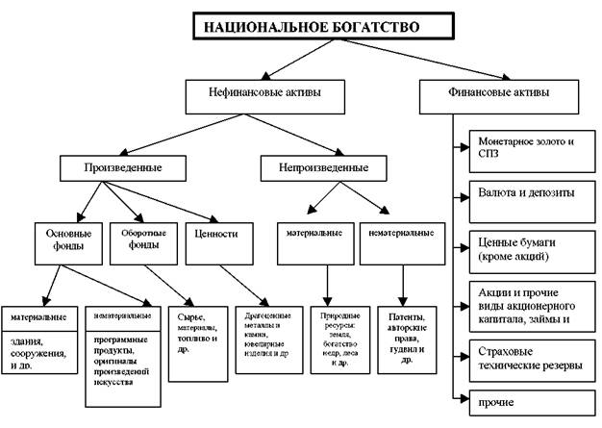

Slide 55
КАК УВЕЛИЧИТЬ НАЦИОНАЛЬНОЕ БОГАТСТВО?
– развитие и увеличение объемов национального производства (ВВП или ВНП);
– все более широкое и разностороннее вовлечение природных ресурсов в хозяйственном использовании (экстенсивный путь);
– внедрение достижений научно-технического прогресса и производственного опыта, инновационная и инвестиционная деятельность (интенсивный путь);
– повышение образовательного и квалификационного уровня работников (человеческий капитал);

Slide 56
Зачем нужен показатель национального богатства?
Сравнение успеха и прогресса

Slide 57
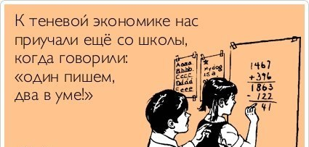
Спасибо за внимание!

